Slide 1
航班数据分析
16041228 邓坤权

Slide 2
01
设计

Slide 3
设计
Design
爬虫→数据→可视化

Slide 4
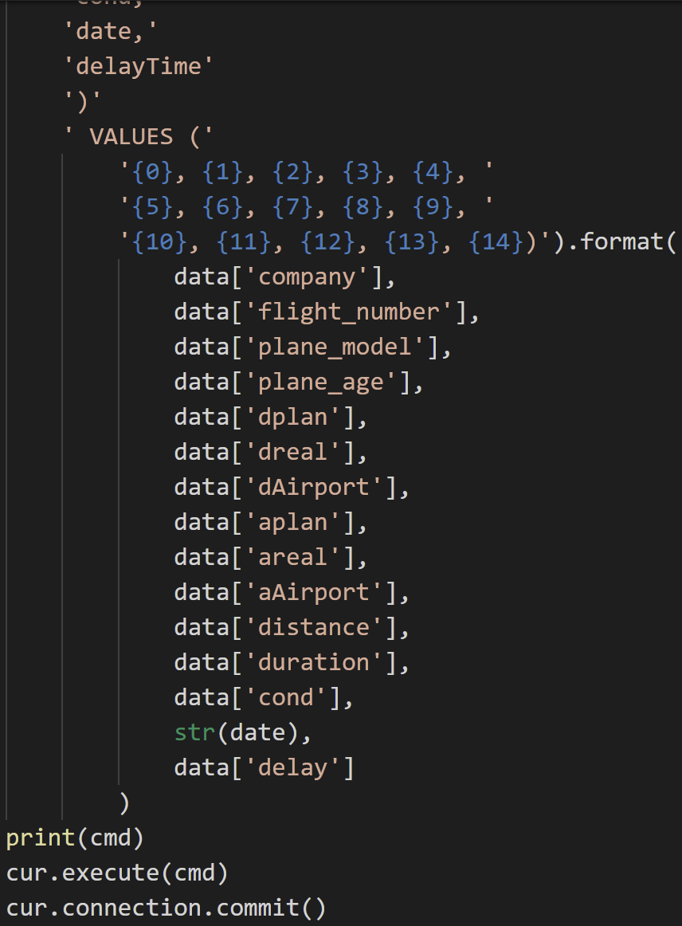
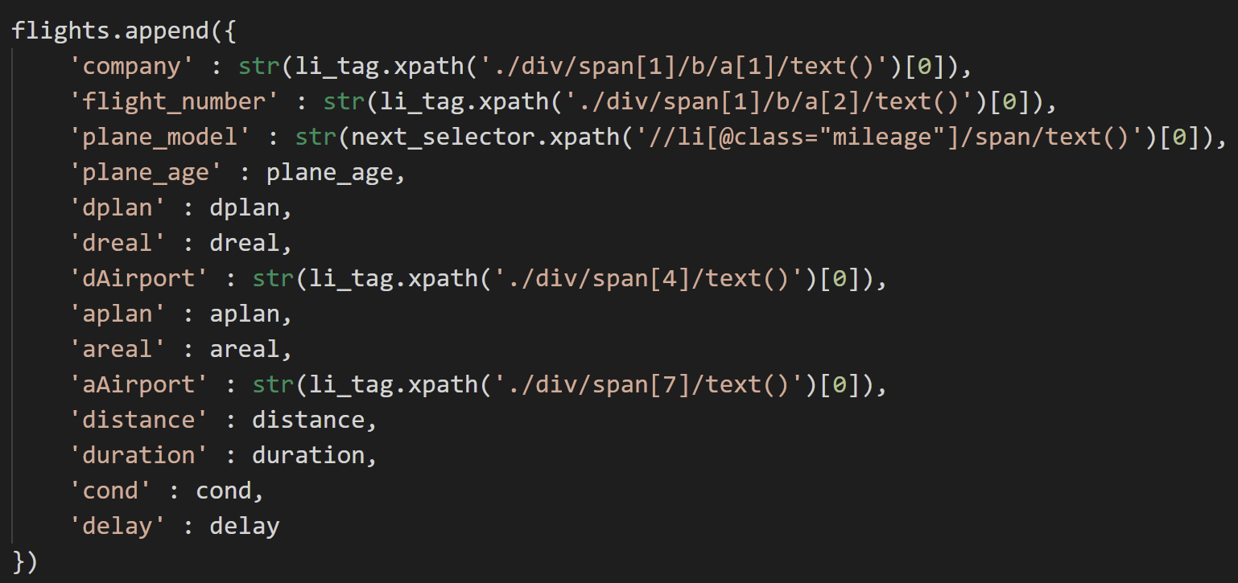
设计
Design
爬虫：
lxml解析页面
数据库存储

Slide 5
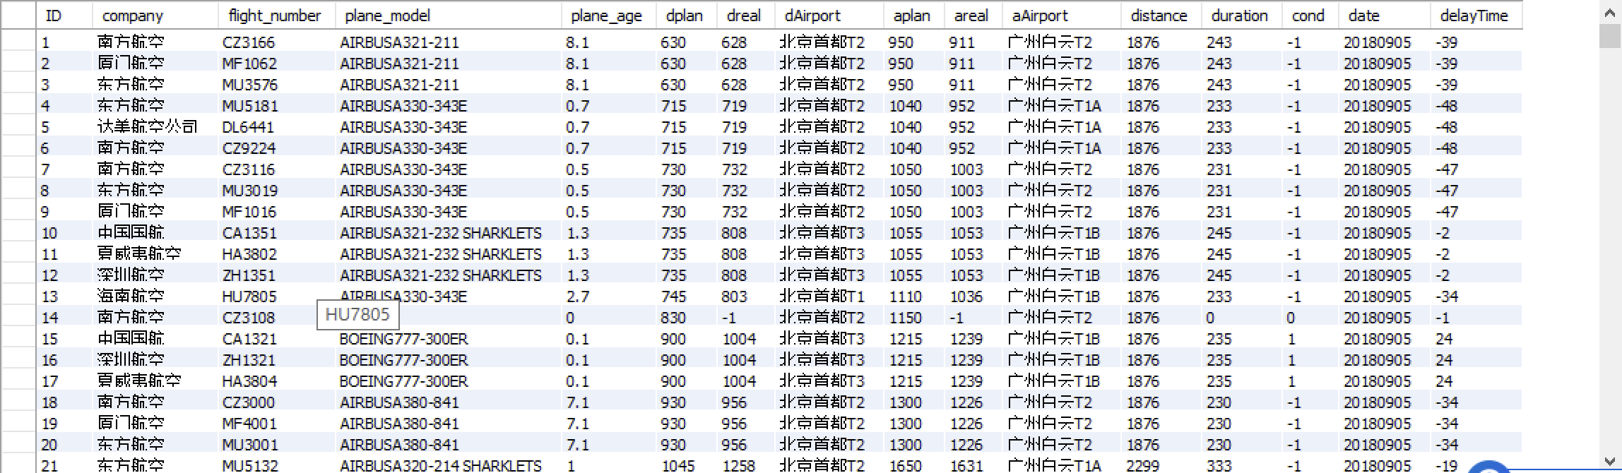
设计
Design
数据：

Slide 6
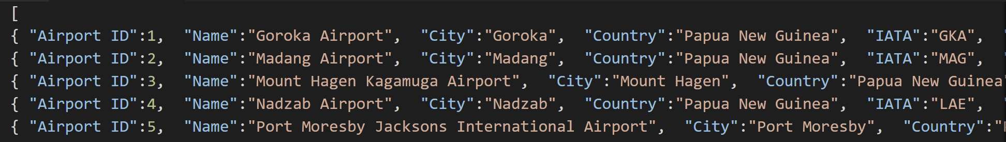
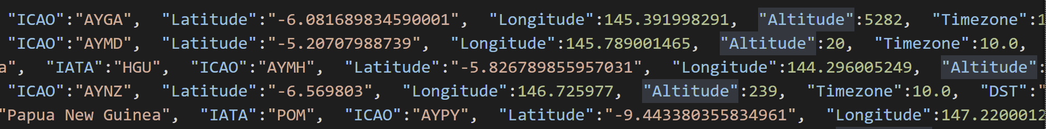
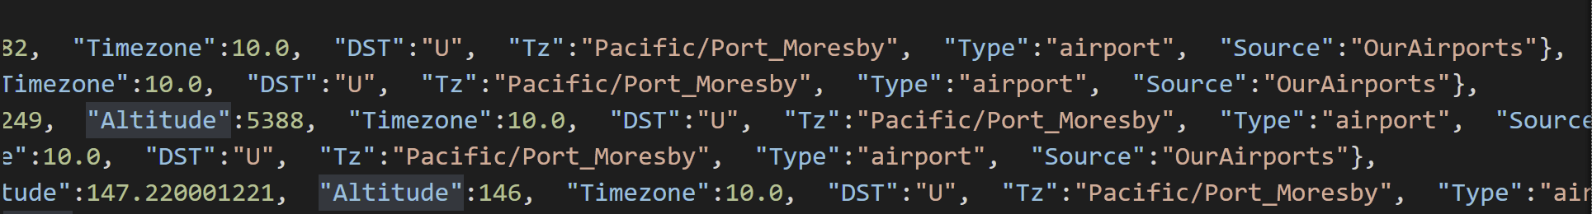
设计
Design
数据：

Slide 7
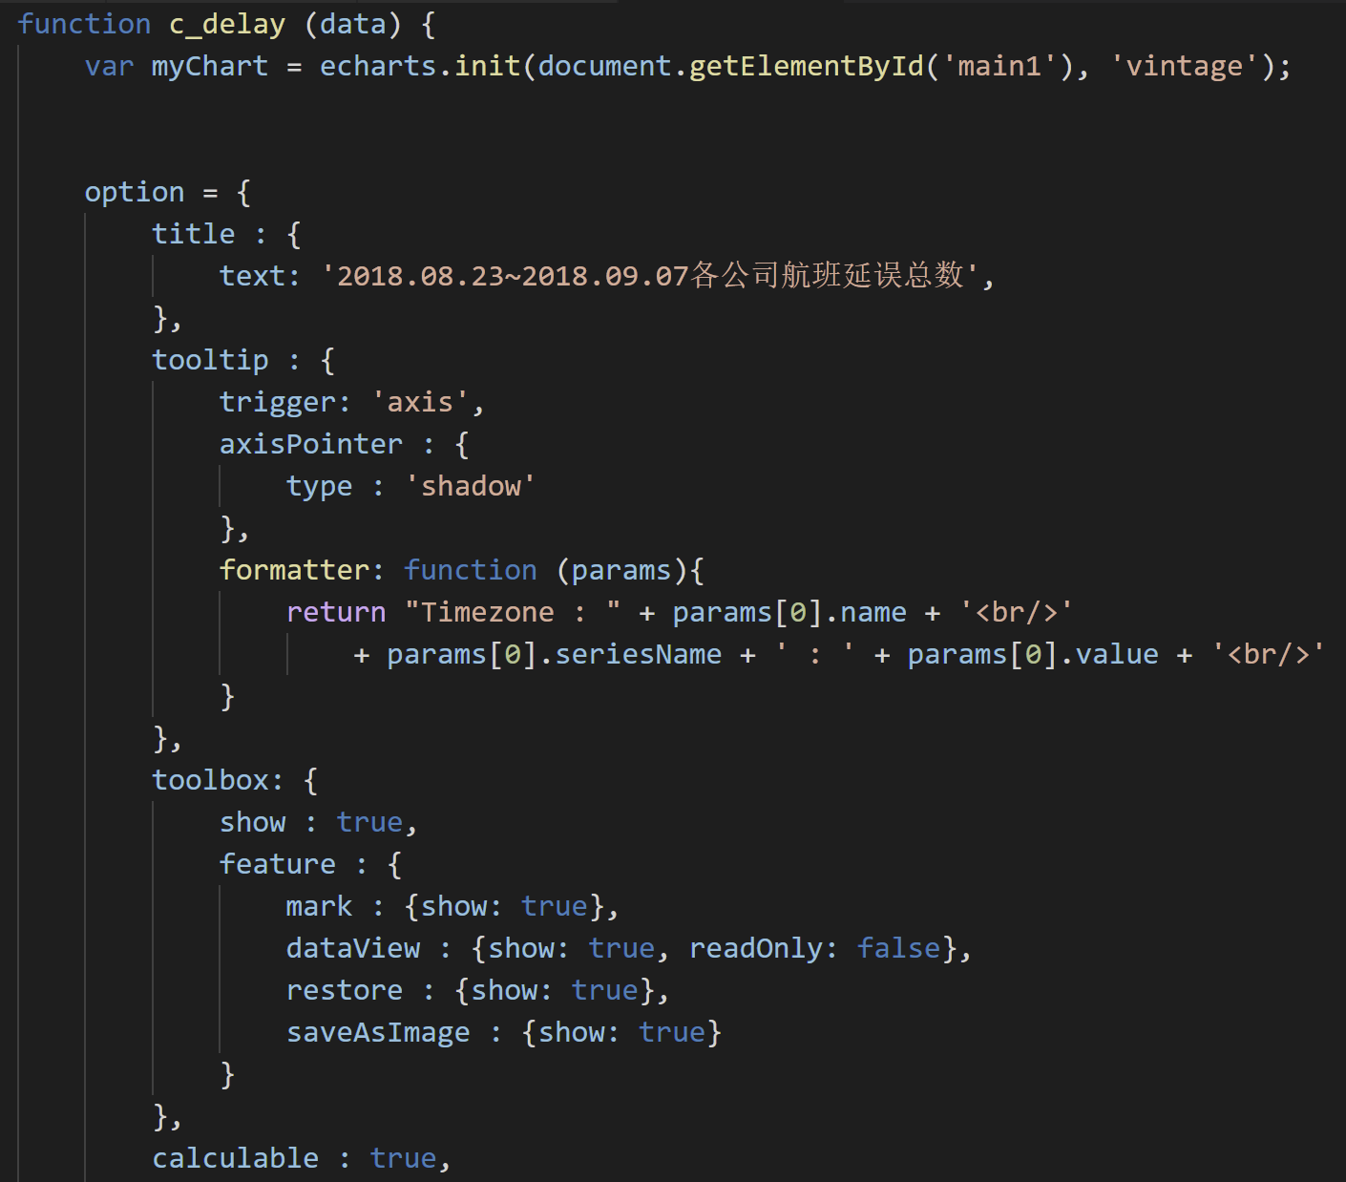
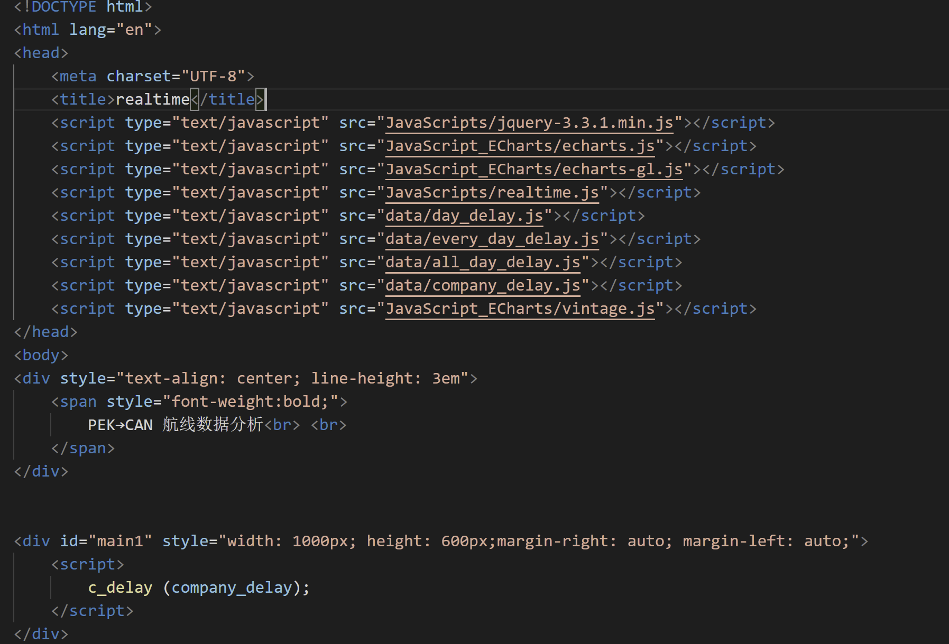
设计
Design
可视化：

Slide 8
02
实例演示

Slide 9
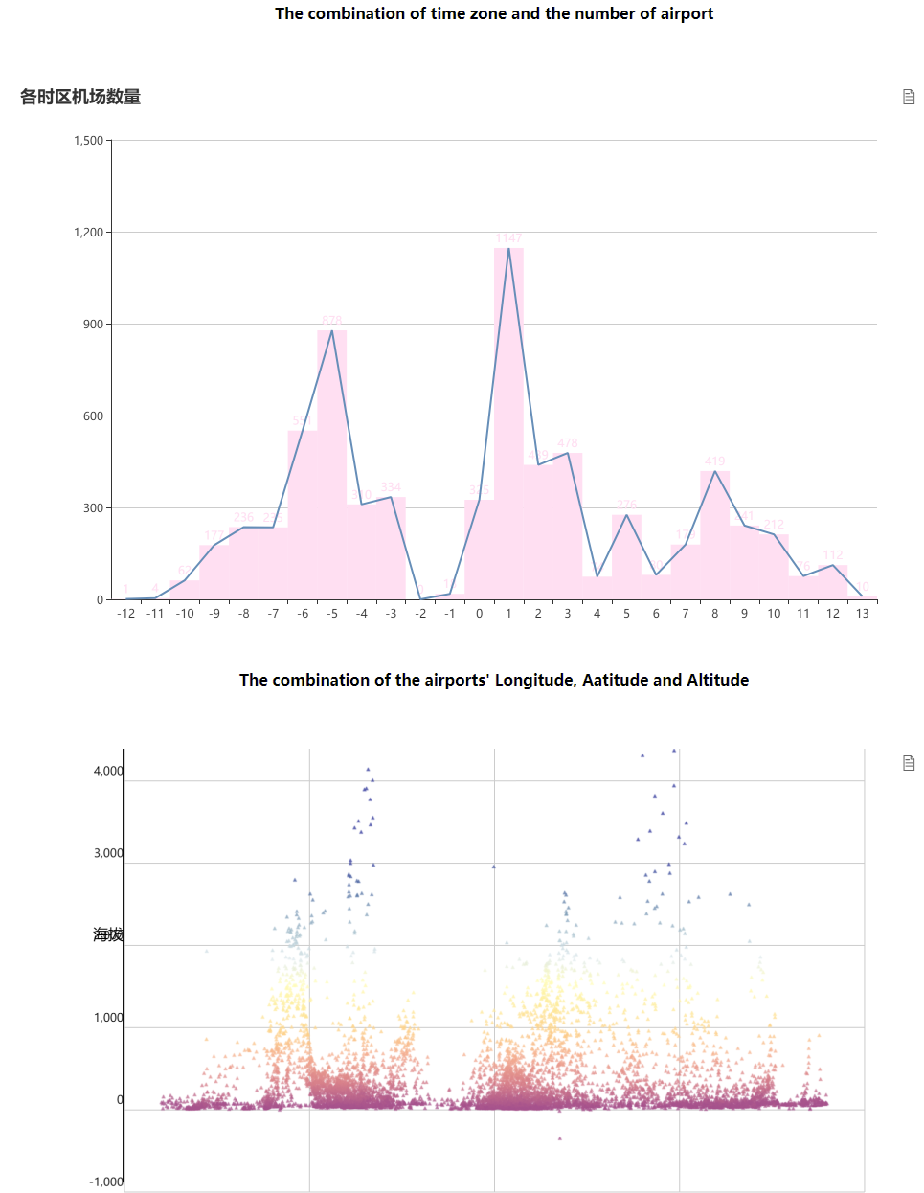
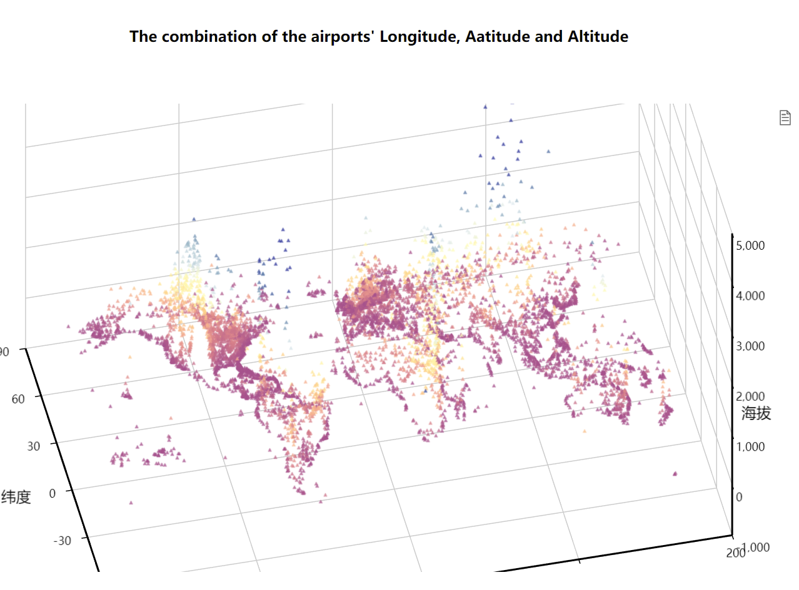
实力
Design
实例演示：

Slide 10
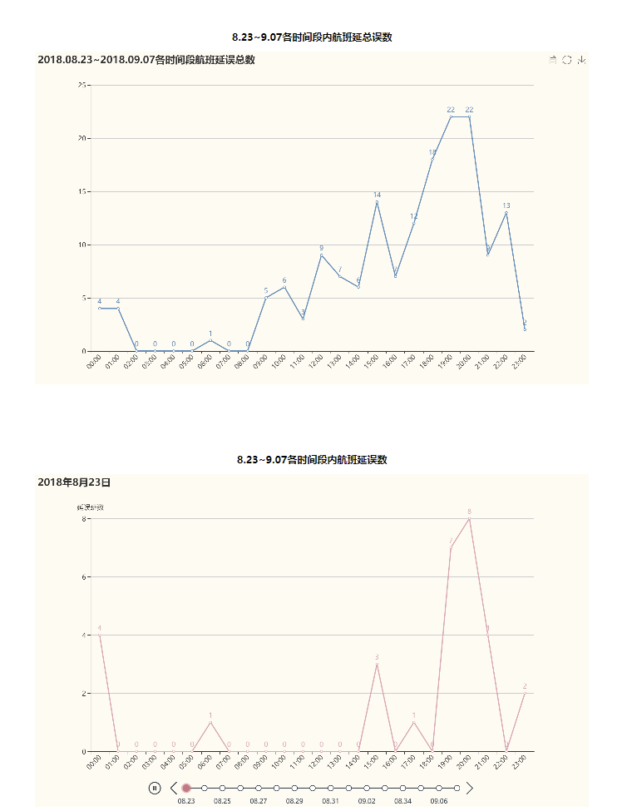
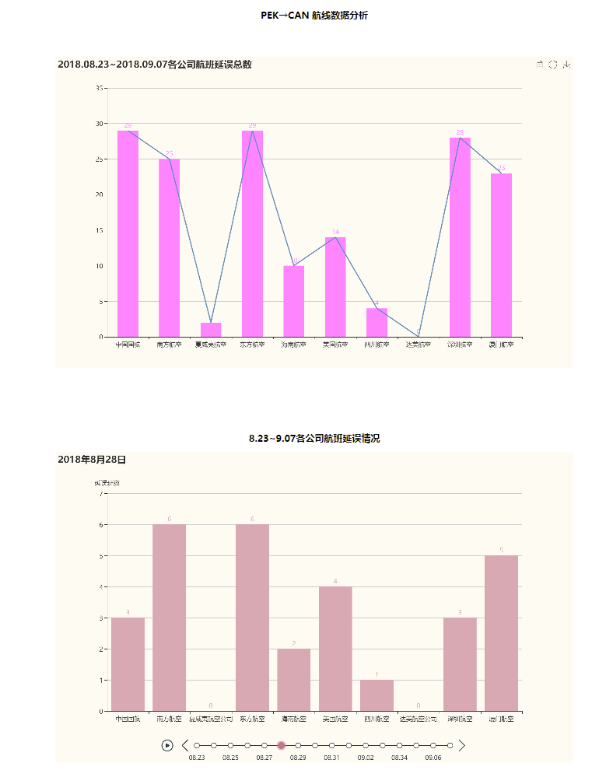
设计
Design
实例演示：

Slide 11
03
后续计划

Slide 12
后续
Follow-up
- 加强反反爬虫功能，使用IP代理伪装，以便更快速地获取数据，提高查询效率，
并且获得更多数据以支持更多数据分析维度
- 搭建动态页面，将所有功能通过自动化处理使得已有的可视化图表每天自动更新
- 添加查询功能以及利用机器学习实现航班延误预测功能

Slide 13
谢谢！

